Slide 1
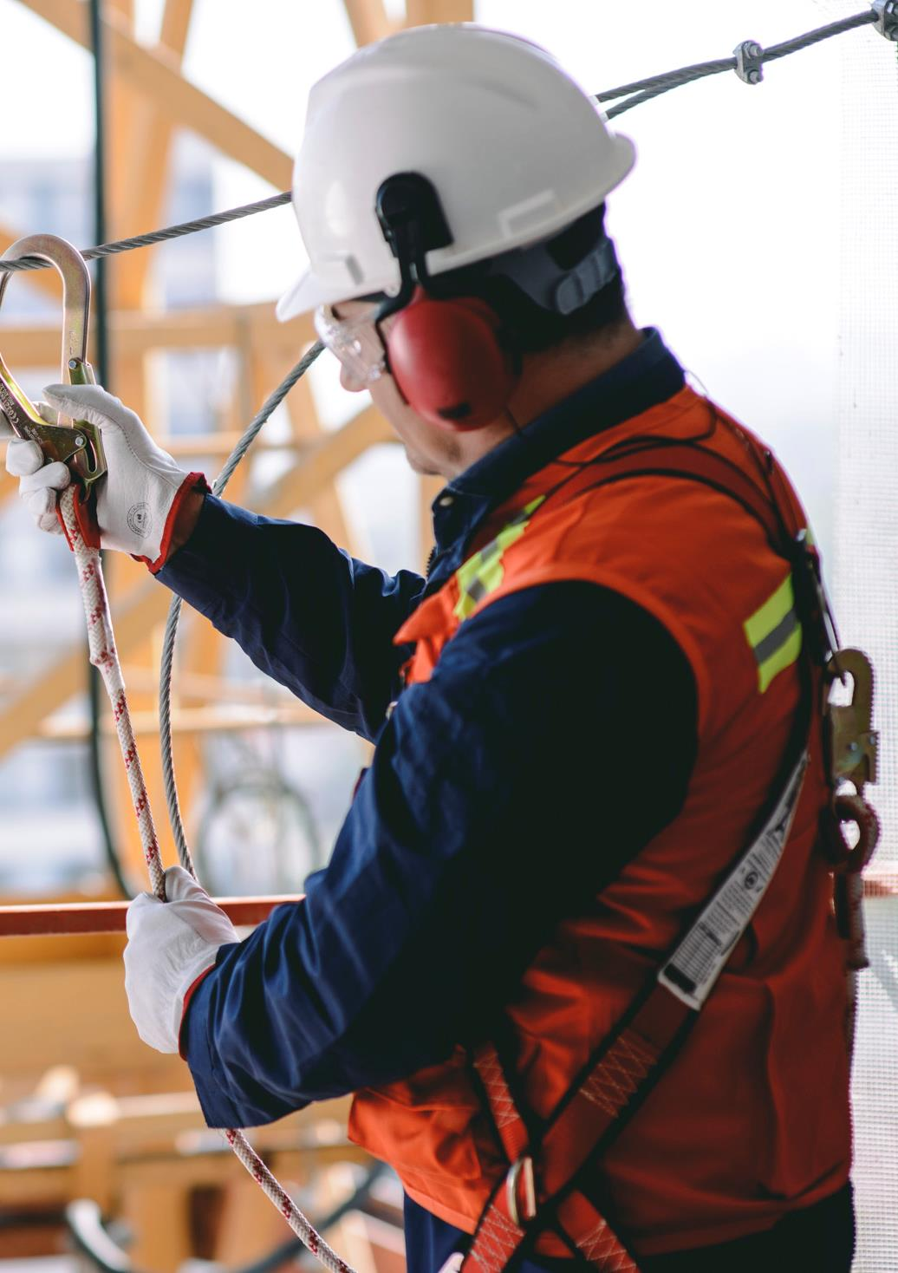

Chla:
Charla / Streaming
DIFUSIÓN PROTOCOLO DE EXPOSICIÓN OCUPACIONAL A RUIDO - PREXOR

Slide 2



Antes de comenzar
01
02
03
04
Bienvenida
Presentación del facilitador
Expectativas de los participantes
Presentación de la actividad

Slide 3



Introducción
Objetivo:
Difundir el protocolo PREXOR, conforme a lo que exige la autoridad.
Público Objetivo:
Ser trabajador de empresa afiliada a la ACHS y que por sus labores se encuentren expuestos a ruidos.

Slide 4

Introducción
De 1033 casos de enfermos profesionales dictaminados por la COMPIN RM (2005 – 2009) el 66,6% corresponde a hipoacusia neurosensorial producida por ruido.
La Hipoacusia causada por ruido es la principal causa de indemnizaciones y pensiones, con un 80% de las incapacidades permanentes (2005 – 2009).
Antecedentes del ruido en Chile:

Slide 5
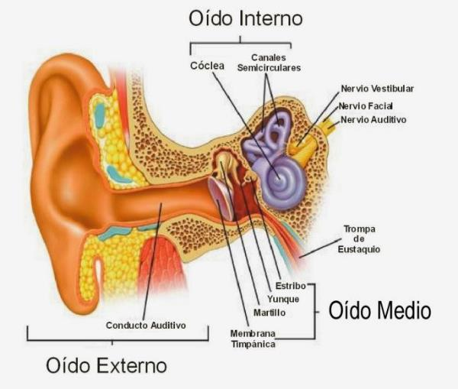
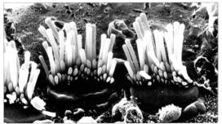
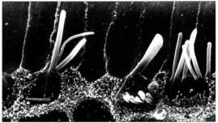
Introducción
El ruido mata las células nerviosas (ciliadas) que se encuentran en la cóclea.
Al producirse la hipoacusia sensorioneural, esta condición es permanente e irreversible.
¿Qué es la Hipoacusia?
a) Células vivas
b) Células muertas

Slide 6

Protocolo PREXOR
Cronología - documento de referencia:
Instructivo para la Aplicación del DS 594/99. Ruido.
Decreto Supremo N°594/99.
Artículos N° 70 al N° 82.
Guía para la Selección y Control de EPA.
Guía Preventiva para los trabajadores expuestos a ruido.
1
Guía para la Mantención y Calibración de la Instrumentación.

Slide 7

Protocolo PREXOR
Propósito:
Contribuir a disminuir la incidencia y prevalencia de hipoacusia de origen ocupacional.
¿Cómo?: estableciendo criterios comunes sobre el concepto de exposición, para efectuar el seguimiento y establecer los plazos en las acciones preventivas y sanitarias.
Objetivo:
1

Slide 8
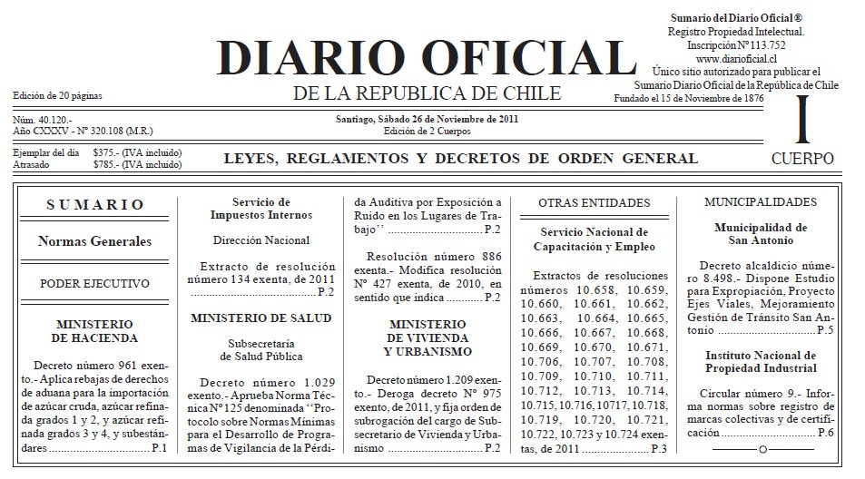
Protocolo PREXOR
Entrada en vigencia:
1
El Prexor constituye la Norma Técnica N° 125, aprobada por el Decreto N° 1.029 exento, vigente a partir del 26 de noviembre de 2011. Actualizado por el Decreto N° 1.052 del 14 de octubre de 2013.

Slide 9
Protocolo PREXOR
PREXOR incorpora el concepto de “Criterio de Acción”, que corresponde a un valor preventivo, que si es excedido, la empresa deberá implementar medidas de control de ruido inmediatas, destinadas a disminuir la exposición ocupacional a ruido de los trabajadores, como también para gestionar el Programa de Vigilancia de la Salud.
El “Criterio de Acción”, contempla los siguientes indicadores: “Dosis de Acción” o “Nivel de Acción”:
Dosis de Acción igual 0,5 ó 50%: Este valor corresponde a la mitad de la dosis de ruido máxima (DMP=1) establecida en el DS N°594/1999.
Nivel de Acción igual a 82 dB(A): Este valor es equivalente a una Dosis de Ruido de 0,5 ó 50%, para un tiempo efectivo de exposición diario de 8 horas.
Nivel de Acción para Ruido Impulsivo: 135 dB (C) peak.
Criterios de evaluación
1

Slide 10
Protocolo PREXOR
Se establece un plazo para la implementación de soluciones de control de ruido, en función de la Dosis de Ruido Diarias obtenidas en la evaluación cuantitativa, de acuerdo a:
Periodicidad para las evaluaciones ambientales será de 3 años, para aquellas exposiciones ocupacionales, cuyas dosis de ruido diarias sean menores a la Dosis de Acción de 0.5.
Plazo máximo de 1 año para implementar medidas de control, si la dosis de ruido diaria se encuentra entre 0,5 y 10 (10 veces la DMP=1).
Plazo máximo de 6 meses para implementar medidas de control, si la dosis de ruido diaria resulta sobre el valor 10 (10 veces la DMP=1) ó si se constata la presencia de ruido impulsivo de magnitud mayor a 135 dB (C) peak.
En caso que se compruebe que no se ha efectuado ninguna gestión respecto al riesgo, el OAL deberá informar de dicha situación a la Autoridad Sanitaria Regional que corresponda y no se debe re-evaluar la condición de exposición. Plazo se inicia en la fecha de entrega de la evaluación cuantitativa, que a su vez tiene un plazo de entrega de 30 días, luego de efectuadas las mediciones ambientales.
Plazos para la implementación de medidas de control según PREXOR:
1

Slide 11
Difusión
El PREXOR debe ser difundido y conocido al interior de las empresas, en los distintos niveles jerárquicos, tales como:
Empleadores.
Trabajadores en general.
Expertos en Prevención de Riesgos.
Miembros del comité paritario de las empresas.
Dirigentes Sindicales.
La difusión del PREXOR debe quedar acreditada mediante una «Acta», que indique su realización e incluya a todas las personas que tomaron conocimiento del PREXOR, la cual debe ser remitida a la Autoridad Sanitaria Regional y a la Inspección del Trabajo correspondiente.
2

Slide 12
Enfoque de gestión del riesgo:
SISTEMA DE GESTIÓN
Empresas con presencia del agente con niveles sobre el criterio de acción:
Vigilancia Ambiental
Vigilancia de la Salud
Identificación del peligro
Estudio Previo
Screening
Evaluación Cuantitativa
Medidas de Control de Ruido
Programa de protección auditiva
Capacitación
Evaluación de la Salud Auditiva
Rehabilitación Auditiva
Reeducación Profesional
2
La empresa deberá tener un documento del Sistema de Gestión escrito o considerar todos los puntos que solicita PREXOR en el SGSST de la empresa, además debe contar con un cronograma de implementación.

Slide 13

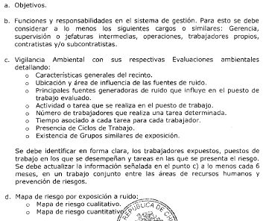
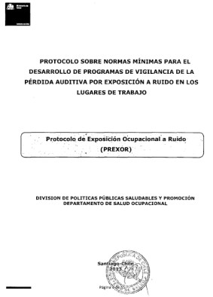
Enfoque de gestión del riesgo:
Herramienta para la mejora continua de la condición de riesgo:
2

Slide 14
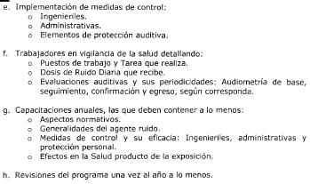
Enfoque de gestión del riesgo:
Herramienta para la mejora continua de la condición de riesgo:
2

Slide 15
Enfoque de gestión del riesgo:
SISTEMA DE GESTIÓN
Empresas con presencia del agente con niveles sobre el criterio de acción:
Vigilancia Ambiental
Vigilancia de la Salud
Identificación del peligro
Estudio Previo
Screening
Evaluación Cuantitativa
Medidas de Control de Ruido
Programa de protección auditiva
Capacitación
Evaluación de la Salud Auditiva
Rehabilitación Auditiva
Reeducación Profesional
2
La empresa deberá tener un documento del Sistema de Gestión escrito o considerar todos los puntos que solicita PREXOR en el SGSST de la empresa, además debe contar con un cronograma de implementación.

Slide 16
Enfoque de gestión del riesgo:
SISTEMA DE GESTIÓN
Empresas con presencia del agente con niveles sobre el criterio de acción:
Vigilancia Ambiental
Vigilancia de la Salud
Identificación del peligro
Estudio Previo
Screening
Evaluación Cuantitativa
Medidas de Control de Ruido
Programa de protección auditiva
Capacitación
Evaluación de la Salud Auditiva
Rehabilitación Auditiva
Reeducación Profesional
2
La empresa deberá tener un documento del Sistema de Gestión escrito o considerar todos los puntos que solicita PREXOR en el SGSST de la empresa, además debe contar con un cronograma de implementación.

Slide 17
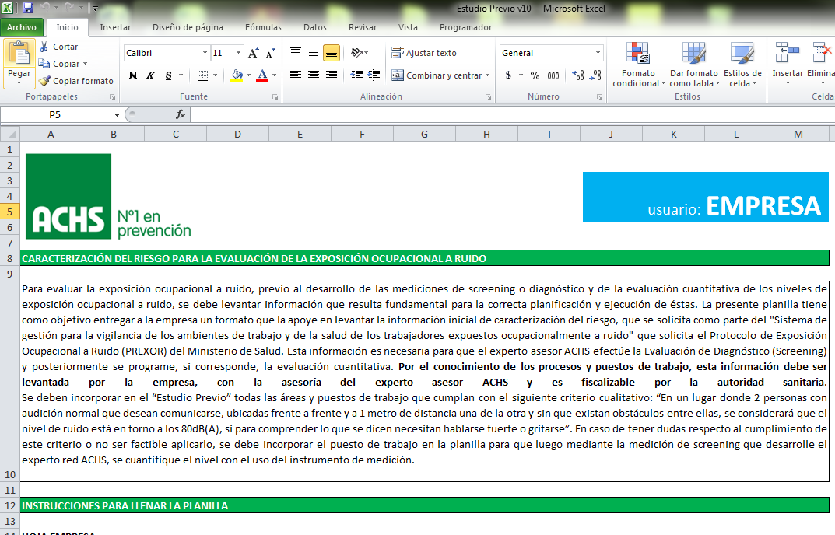
Enfoque de gestión del riesgo:
Estudio previo:
La empresa debe levantar la información necesaria para las evaluaciones en su «Estudio Previo», esto se solicita como parte del sistema de gestión que PREXOR establece que la empresa debe desarrollar.
Empresas con presencia del agente con niveles sobre el criterio de acción:
2

Slide 18
Enfoque de gestión del riesgo:
SISTEMA DE GESTIÓN
Empresas con presencia del agente con niveles sobre el criterio de acción:
Vigilancia Ambiental
Vigilancia de la Salud
Identificación del peligro
Estudio Previo
Screening
Evaluación Cuantitativa
Medidas de Control de Ruido
Programa de protección auditiva
Capacitación
Evaluación de la Salud Auditiva
Rehabilitación Auditiva
Reeducación Profesional
2
La empresa deberá tener un documento del Sistema de Gestión escrito o considerar todos los puntos que solicita PREXOR en el SGSST de la empresa, además debe contar con un cronograma de implementación.

Slide 19

Enfoque de gestión del riesgo:
SISTEMA DE GESTIÓN
SISTEMA DE GESTIÓN
Empresas con presencia del agente con niveles sobre el criterio de acción:
Vigilancia Ambiental
Identificación del peligro
Estudio Previo
Screening
Evaluación Cuantitativa
Medidas de Control de Ruido
Programa de protección auditiva
Capacitación
2
La empresa deberá tener un documento del Sistema de Gestión escrito o considerar todos los puntos que solicita PREXOR en el SGSST de la empresa, además debe contar con un cronograma de implementación.

Slide 20
Enfoque de gestión del riesgo:
Jerarquía de control de agente:
Empresas con presencia del agente con niveles sobre el criterio de acción:
1. ELIMINACIÓN
2. SUSTITUCIÓN
2
CONTROLES DE
INGENIERÍA
Amortiguadores de Vibración
Encerramientos
Barreras
Absorción
Aislación
Silenciadores
CONTROLES ADMINISTRATIVOS
Rotación de trabajadores
Extensión de Breaks
2°/3er Turno
Segregación de actividades ruidosas
EQUIPOS DE PROTECCIÓN PERSONAL

Slide 21
Enfoque de gestión del riesgo:
SISTEMA DE GESTIÓN
Empresas con presencia del agente con niveles sobre el criterio de acción:
Vigilancia Ambiental
Vigilancia de la Salud
Identificación del peligro
Estudio Previo
Screening
Evaluación Cuantitativa
Medidas de Control de Ruido
Programa de protección auditiva
Capacitación
Evaluación de la Salud Auditiva
Rehabilitación Auditiva
Reeducación Profesional
2
La empresa deberá tener un documento del Sistema de Gestión escrito o considerar todos los puntos que solicita PREXOR en el SGSST de la empresa, además debe contar con un cronograma de implementación.

Slide 22
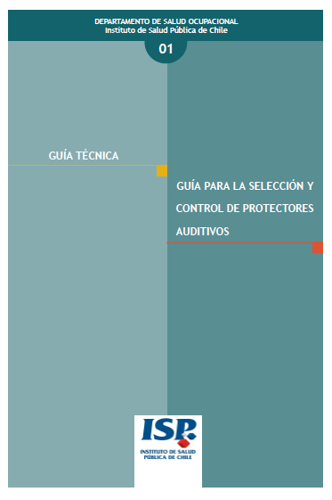
Enfoque de gestión del riesgo:
SISTEMA DE GESTIÓN
SISTEMA DE GESTIÓN
Empresas con presencia del agente con niveles sobre el criterio de acción:
Vigilancia Ambiental
Identificación del peligro
Estudio Previo
Screening
Evaluación Cuantitativa
Medidas de Control de Ruido
Programa de protección auditiva
Capacitación
2
La empresa deberá tener un documento del Sistema de Gestión escrito o considerar todos los puntos que solicita PREXOR en el SGSST de la empresa, además debe contar con un cronograma de implementación.

Slide 23
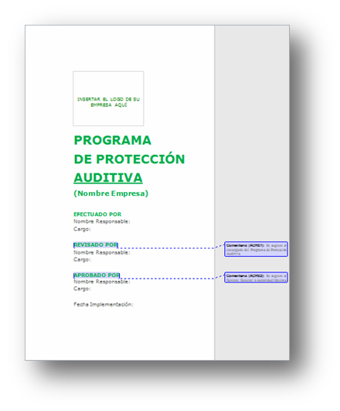
Programa de protección auditiva:
Tiene por objetivo entregar a las empresas un formato tipo de un programa de protección auditiva:
Se debe acreditar elaboración e implementación de un Programa de protección auditiva que indique los procedimientos técnicos y administrativos para la selección, adquisición, mantención, almacenamiento e inspección de los elementos de protección auditiva.
Y acreditar mediante registro escrito la difusión del programa de protección auditiva a todos los trabajadores expuestos a ruido laboral.
3

Slide 24

Programa de protección auditiva:
Se deben orientar los esfuerzos a verificar en terreno
Certificación y Ficha Técnica del EPA.
Inspección visual.
Orejeras
Fuerza del arnés: observar el ajuste en la cabeza de la persona.
Almohadillas: observar que no estén agrietadas, resquebrajadas, arrugadas o endurecidas.
Relleno: observar que cuenten con relleno y que éste no presenten suciedad o desgaste excesivo.
Compatibilidad con otros EPP o accesorios de ropa.
3

Slide 25
Programa de protección auditiva:
Los tapones desechable se deben reemplazar cada vez que se retiran del conducto auditivo.
No son recomendables en ambientes de trabajo sucios.
Los reutilizables se deben lavar al menos 1 vez a la semana, según recomendación del fabricante y almacenar en un estuche apropiado.
Correcta colocación del tapón auditivo.
Se deben orientar los esfuerzos a verificar en terreno
3
Tapones Auditivos

Slide 26
Programa de protección auditiva:
Se debe incluir a todos los trabajadores que están expuestos a niveles sobre los criterios de acción.
El trabajador deberá permanecer en vigilancia auditiva el período que dure su exposición al ruido en su lugar de trabajo.
Define los tipos de audiometrías (base, seguimiento, confirmación y egreso y para programa de conservación auditiva).
Periodicidad de Audiometrías.
Se deben orientar los esfuerzos a verificar en terreno
3
Nivel de Seguimiento | Exposición Ocupacional a Ruido | Periodicidad de Audiometrías
I | 0.5 ≤ DRD ≤ 1 | Cada 3 años
II | 1 < DRD ≤ 10 | Cada 2 años
III | DRD >10 | Cada 1 año
IV | Ruido Impulsivo ≥ 135 dB(C) Peak | Cada 6 meses

Slide 27


Programa de protección auditiva:
Se deben orientar los esfuerzos a verificar en terreno
Autoridad
Mutualidades
3
Empresas
Trabajadores

Slide 28

Estrategia ACHS en su implementación:
Identificación y caracterización del peligro de higiene.
1
Identificar el peligro de higiene.
Diagnóstico situación empresa respecto a exigencias del protocolo.
Caracterización del riesgo.
Vigilancia
Integrada
Evaluación del problema.
2
Screening
Evaluación cuantitativa.
3
Generar medidas de control preventivas.
3
Generar recomendaciones.
Ingreso de trabajadores expuestos a vigilancia de la salud.
Sistema Preventivo
Gestionar la exposición al riesgo.
4
Incorporar recomendaciones en Plan de Acción, intervención en empresas
Ejecución recomendaciones y Plan de Acción para el protocolo.
Verificar y controlar recomendaciones

Slide 29
Conclusiones
Recuerde siempre, revisar y aplicar las medidas revisadas durante la presente capacitación.
Además, de entender la importancia de la implementación del protocolo PREXOR para su seguridad y con ello, se estará cumpliendo a lo que exige la autoridad.
4

Slide 30



Encuesta de satisfacción – Curso cerrado streaming
tinyurl.com/rxm3zy35
Escanea este código
O ingresa a este link

Slide 31

Encuesta de satisfacción – Curso cerrado streaming
tinyurl.com/wtus2r43
Escanea este código
O ingresa a este link

Slide 32
